Slide 1
编译原理
Principles of Compilers
第六章 中间代码生成

Slide 2
6.1 中间语言
中间语言
Intermediate Language/Representation；
在编译过程中会使用多种变换与优化方法，每种方法都需要获取不同类别的程序信息；
不同的语言适合描述不同的程序信息，例如树型语言有利于描述程序的结构与层次信息，顺序语言有利于描述语句的执行关系；
现代编译器往往采用多种中间语言，经过多次变换得到目标语言;
使用中间语言可以提高编译器的可移植性。

Slide 3
6.1 中间语言
常用的中间语言
树
Abstract Syntax Tree (AST，抽象语法树)
Symbol Table (符号表)
图
Directed Acyclic Graph (DAG，有向无环图)
Control Flow Graph (CFG, 控制流图)
顺序语言
Quadruple (四元式，三地址码)
底层中间语言
Register Transfer Language (RTL)

Slide 4
6.1 中间语言
抽象语法树
结点为运算符或运算对象；
叶子结点必须为运算对象；
声明、赋值、循环等也用运算的形式表示；
AST描述了源程序的自然层次结构。

Slide 5
6.1 中间语言
三地址码
三地址码是以下一般形式的语句序列：
x := y op z
x, y, z可以是标识符、常量或编译器生成的临时变量；
op表示运算符，如算数运算、比较运算、跳转等；
三地址码与汇编类似，容易翻译为目标代码。

Slide 6
6.1 中间语言
生成AST的翻译规程
S → id := E | { $$.t := mknode(:=); $$.t->left := mknode($1.name); $$.t->right := $3.t; }
E → E + T | { $$.t := mknode( + ); $$.t->left := $1.t; $$.t->right := $3.t; }
E → T | { $$.t := $1.t; }
T → T * F | { $$.t := mknode( * ); $$.t->left := $1.t; $$.t->right := $3.t; }
T → F | { $$.t := $1.t; }
F → ( E ) | { $$.t := $2.t; }
F → id | { $$.t := mknode( $1.name ); }

Slide 7
6.1 中间语言
生成三地址码的翻译规程
S → id := E | { emit( ‘:=‘, E.r, _, id.name ); }
E → E + T | { $$.r := NewTemp; emit( ‘+’, $1.r, $3.r, $$.r ); }
E → T | { $$.r := $1.r; }
T → T * F | {$$.r := NewTemp; emit( ‘*’, $1.r, $3.r, $$.r ); }
T → F | {$$.r := $1.r; }
F → ( E ) | {$$.r := $2.r; }
F → id | { $$.r := $1.name ); }

Slide 8
6.2 声明语句的翻译
声明语句的翻译
声明语句包括类型声明、变量声明、过程声明等；
对声明语句的翻译就是搜集声明的信息，并将之登记到符号表中，以便需要的时候查询。
过程中的声明语句
将说明项登记到与过程相关的符号表中；
为变量分配空间。

Slide 9
6.2 声明语句的翻译
过程中的声明语句
P → SD
S → ε | { offset := 0 }
D → D; D
D → id: T | { enter( $1.name, $3.type, offset ); offset := offset + $3.width; }
T → integer | {$$.type := integer; $$.width := 4;}
T → real | {$$.type := real; $$.width := 8;}
T → array[num] of T | { $$.type := array( $3.val, $6.type ); $$.width := $3.val * $6.width; }
T → ^T | { $$.type := pointer( $2.type ); $$.width := 4; }

Slide 10
6.2 声明语句的翻译
作用域的实现
在允许嵌套过程的语言中，需要树状的符号表，实现作用域的嵌套；
每当遇到一个过程（函数/复合语句）声明，就为该过程创建一张子表，该过程的所用声明都登记到这张子表中；
每当过程声明结束，退回到上一级符号表；
搜索声明的时候，从本符号表中开始，如果未找到，则到上一级符号表中查找，直到根表。

Slide 11
6.2 声明语句的翻译
作用域的实现
过程声明
D → T id (PL) begin Statements end
…
F → id
翻译规程
D → T id D’ (PL) begin Statements end D’’
D’ → ε { push(ct); ct := NewTable(ct, $0.Name); }
D’’ → ε { ct := pop(); }
…
F → id { $$.ent := Lookup(ct, id.Name); }

Slide 12
6.2 声明语句的翻译
例
int foo;
void bar(int zoo) {
foo = 1;
{
int foo;
foo = zoo + 2;
}
}

Slide 13
6.2 声明语句的翻译
记录中的域名
每当遇到一个记录声明，就为该过程创建一张子表，该记录的所用域都登记到这张子表中；
为每个域变量分配空间；
每当记录声明结束，退回到上一级符号表。
翻译规程
S → struct id begin S’ Declarations end S’’
S’ → ε { push(ct); ct := NewTable(ct, $-1.Name); }
S’’ → ε { ct := pop(); }

Slide 14
6.3 表达式语句的翻译
表达式的属性
左值（Left Value）
右值（Right Value）
类型（Type）
副作用（Side Effect）
例：
int *p; 则表达式*p的左值为p指向的地址；右值为p指向单元的内容；类型为integer；无副作用。

Slide 15
6.3 表达式语句的翻译
表达式语句的翻译规程
F → id { s := Lookup(ct, $1.Name);
$$.node = CreateNode(IDENTIFIER);
$$.node.lv := s.address;
$$.node.rv := s.value;
$$.node.type := s.type; }
F → num {$$.node = CreateNode(CONSTANT);
$$.lv := nil;
$$.rv := $1.value;
$$.type := $1.type; }
T → T * F { $$.node = CreateNode(MUL);
$$.node.AddChild($1.node);
$$.node.Addchild($3.node);
$$.node.type := $1.node.type;
$$.node.lv := nil;
$$.node.rv := var; }

Slide 16
6.3 表达式语句的翻译
数组运算的翻译
C语言中a[b] == *(a + b)
数组运算的翻译规程
E → E1[E2] { pn.node := CreateNode(ADD);
pn.node.AddChild($1.node);
pn.node.AddChild($3.node);
$$.node := CreateNode(PTR);
$$.node.AddChild(pn.node); }

Slide 17
6.4 类型检查
类型检查
为了确保程序满足语言的类型规则，必须进行类型检查以发现程序潜在的错误。
在类型检查的过程中，编译器需要为源程序的每一个语义组成部分赋予一个类型，并验证这些类型是否满足类型系统中的规则。
如果编译器能够保证程序在运行时刻不会出现类型错误，那么该语言被称为“强类型”的。

Slide 18
6.4 类型检查
类型综合(Type Synthesis)
根据子表达式的类型构造父表达式的类型；
例如：int + int = int
类型推导(Type Inference)
根据一个语言结构的使用方式来确定该结构的类型。
例如：假设max的类型为int ×int → int，那么根据这个函数的使用max(a, b)可以推断出a和b的类型为int。

Slide 19
6.4 类型检查
类型转换
为了满足运算符的语义，有的时候需要将运算对象转换为兼容的类型以进行计算。
隐式类型转换
Implicit, Coercion, 由编译器自动完成的类型转换。
显式类型转换
Explicit, Cast, 由程序员书写的转换运算。
常见的转换规则
类型拓宽(Widening)与类型窄化(Narrowing)

Slide 20
6.4 类型转换
例
long a;
char b, c;
c = a + b;

Slide 21
6.4 类型转换

Slide 22
6.5 顺序代码生成
从AST到顺序代码
后序遍历AST生成三地址码
t = PostOrder(ast);
while t != nil do
if IsBinary(t)
t.code.add(t.children[0].code);
t.code.add(t.children[1].code);
t.result := NewTemp();
t.code.add(t.result, t.op, t.children[0].result
t.children[1].result);
else if IsIdentifier(t)
t.result = t.name;
endif
t = PostOrder(ast);
endwhile

Slide 23
6.5 顺序代码生成
if语句的翻译
if (e) s1 else s2;
三地址码
L1:
jzero e, L2;
s1;
jmp L3;
L2:
s2;
L3:

Slide 24
6.5 顺序代码生成
switch语句的翻译
switch (e) {
case v1: s1; break;
case v2: s2; break;
…
case vn: sn; break; }
三地址码
e;
jmp test
L1: s1;
jmp next;
L2: s2;
jmp next;
…
test: j= e, v1, L1
j= e, v2, L2
…
next:

Slide 25
6.5 顺序代码生成
布尔表达式的短路翻译方法
当布尔表达式用于控制流语句(if-else, while)的时候，布尔运算符&&, ||, !被翻译为跳转语句；
如果程序的语义允许不对布尔表达式完全求值，那么编译器可以优化布尔表达式的求值过程，跳过不影响表达式结果的子表达式的计算，这种翻译方法称为短路翻译方法。
例：
if (p && p->x)
q += p->x
如果p不成立（不为0），在短路的翻译方法中则不需要计算p->x。

Slide 26
6.5 顺序代码生成
从AST生成短路计算的顺序代码
为每个布尔表达式添加两个属性：tentry和fentry，表示该布尔表达式为真或为假时应该跳转的目标。
采用两次遍历：前序遍历与后序遍历
前序遍历用于找到控制流语句中的布尔表达式，并计算出每个布尔表达式相关的tentry和fentry属性。
后序遍历根据tentry和fentry生成三地址码

Slide 27
6.5 顺序代码生成
例
if (p && p->x)
p = 0;
else
p = 1;
q = 0;

Slide 28
6.5 顺序代码生成
While语句的翻译
while E do S
1. 生成新标号：_while@1,_while@2和_S@1；
2. 将_while@2赋给E.fentry，将_S@1赋给E.tentry；
3. 依次生成一下代码：
_while@1:
E
_S@1:
S
jmp _while@1
_while@2:

Slide 29
6.5 顺序代码生成
例
while (p || q)
p ++;
q = 0;

Slide 30
6.6 递归下降的代码生成
AST生成方法
每个非终结符对应一个分析函数
每个非终结符的分析函数在分析结束时返回一颗对应的AST
对于表达式，采用歧义文法，以避免过多的分析函数
采用优先级避免表达式分析的歧义

Slide 31
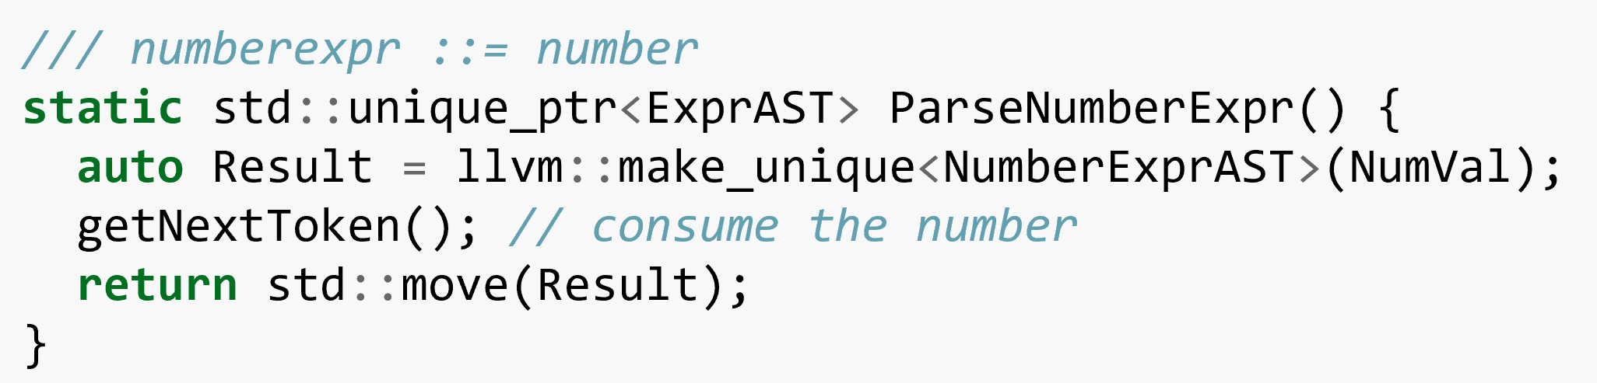
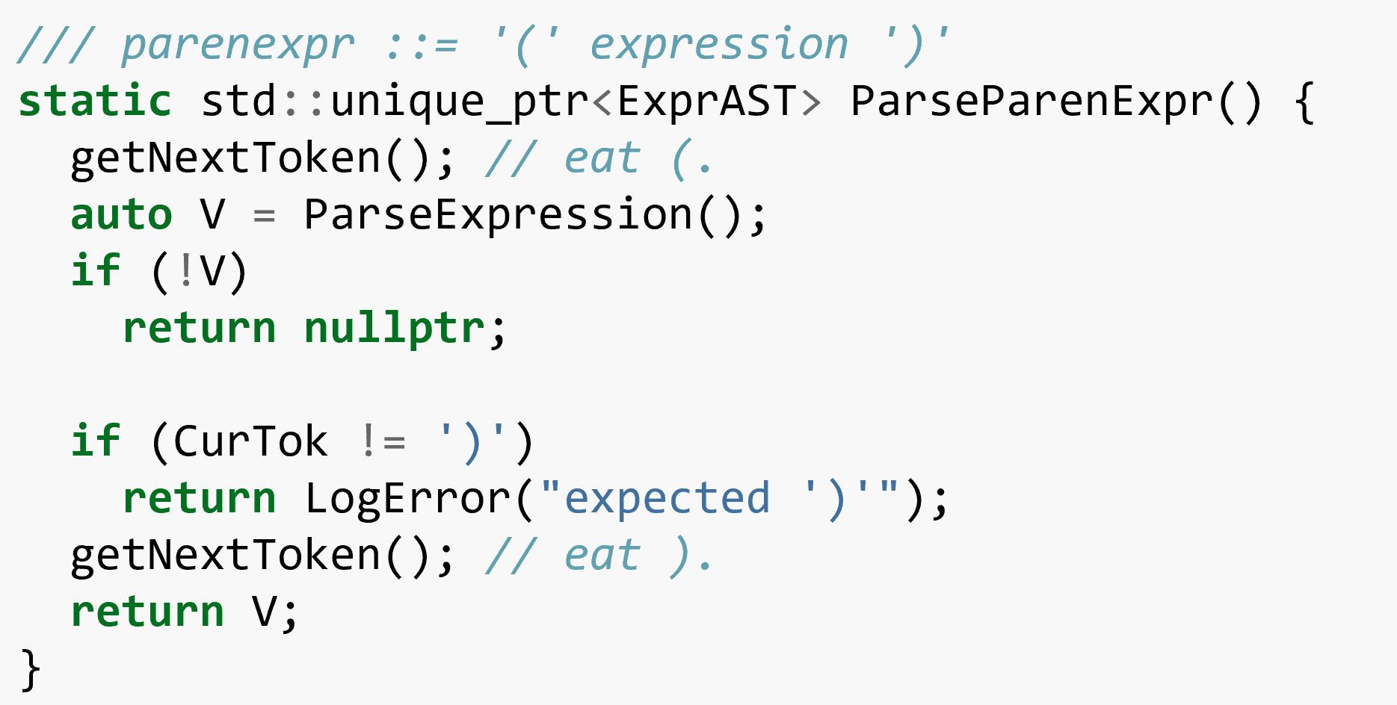
6.6 递归下降的代码生成
简单AST的生成

Slide 32
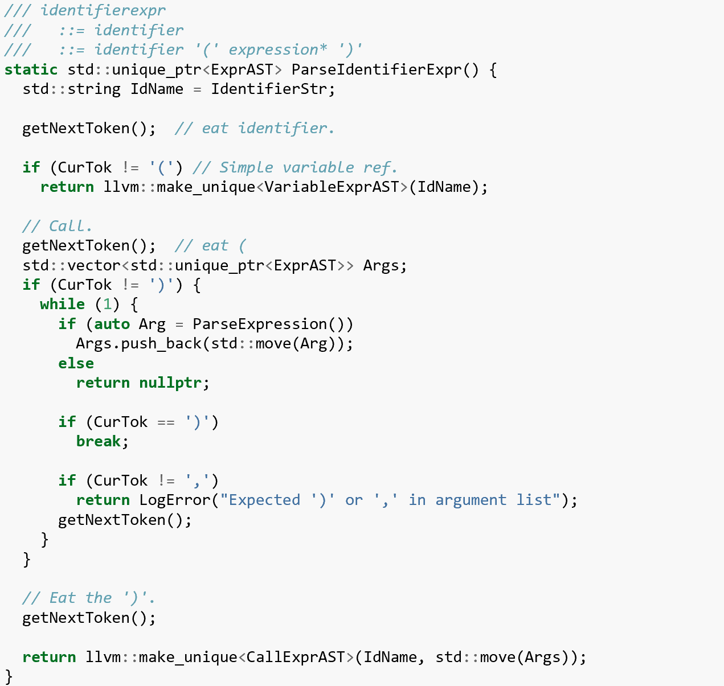
6.6 递归下降的代码生成
简单AST的生成

Slide 33
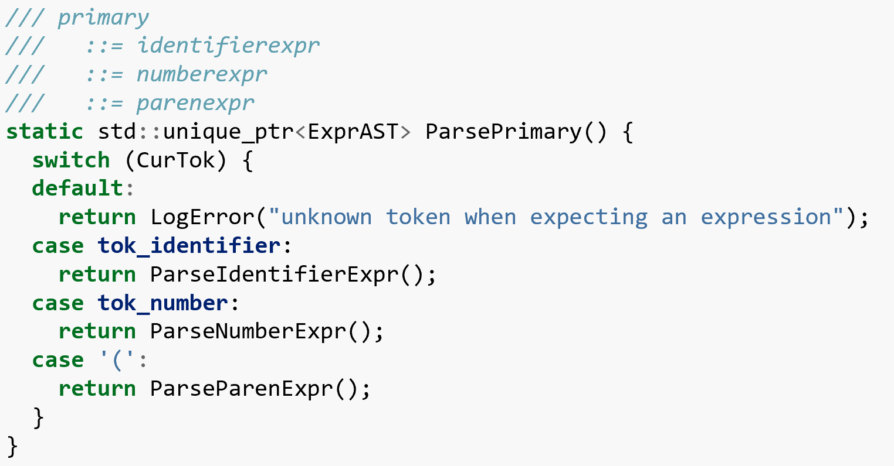
6.6 递归下降的代码生成
简单AST的生成

Slide 34
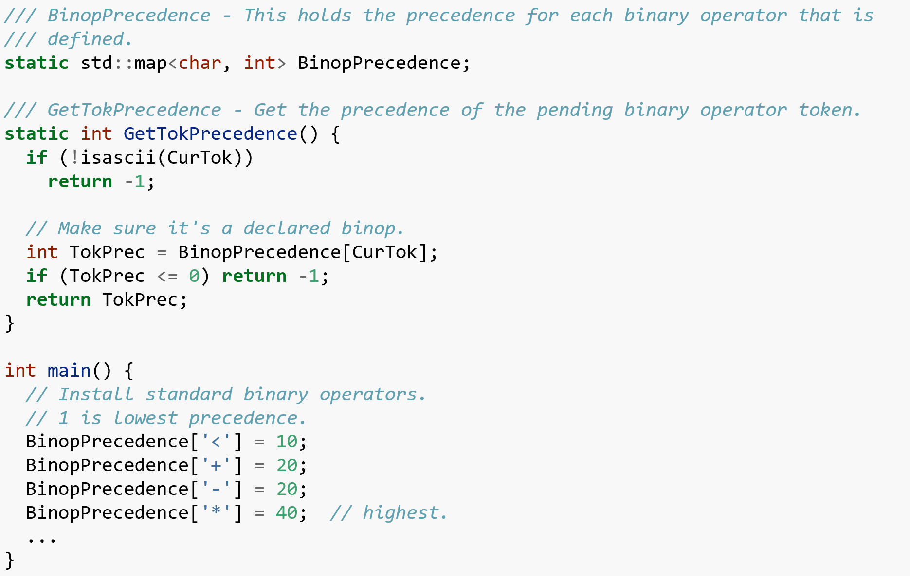
6.6 递归下降的代码生成
运算符的优先级处理

Slide 35
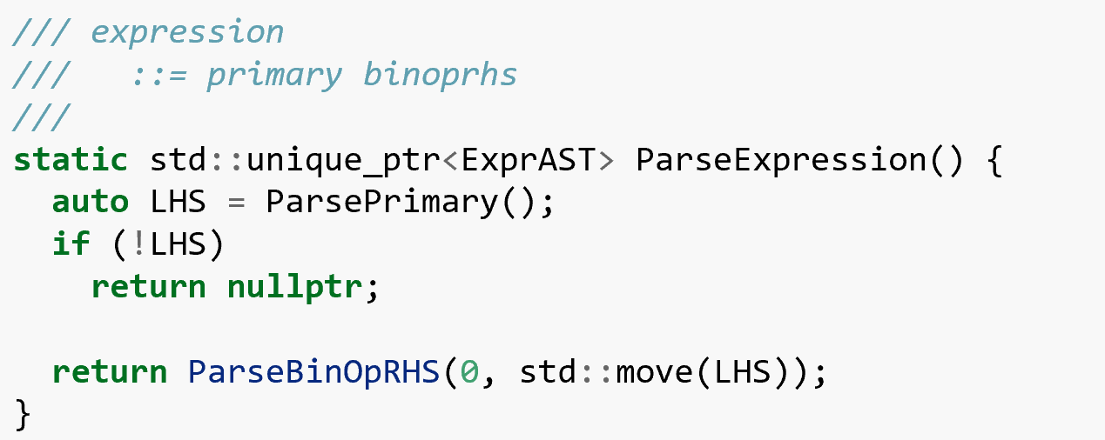
6.6 递归下降的代码生成
二元运算符

Slide 36
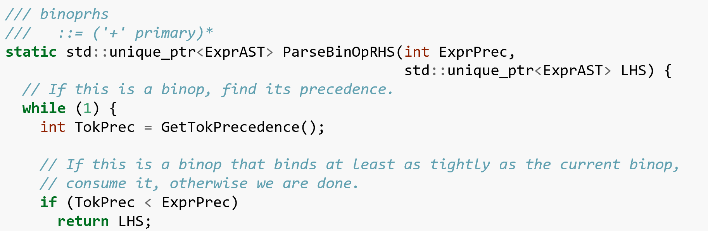
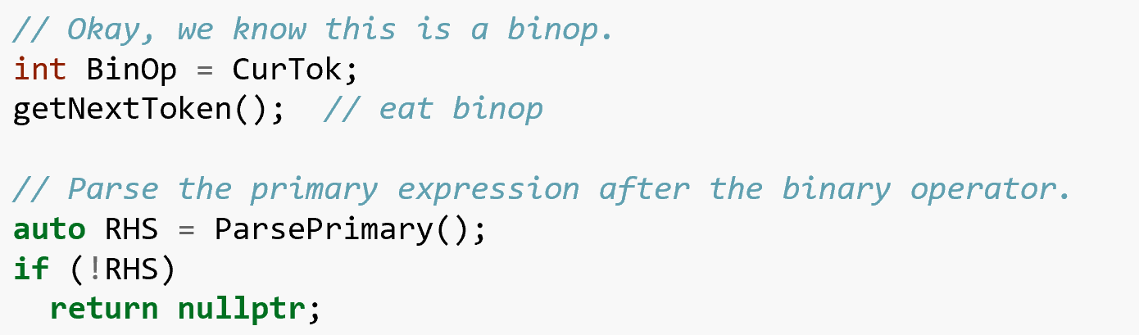
6.6 递归下降的代码生成
二元运算符

Slide 37
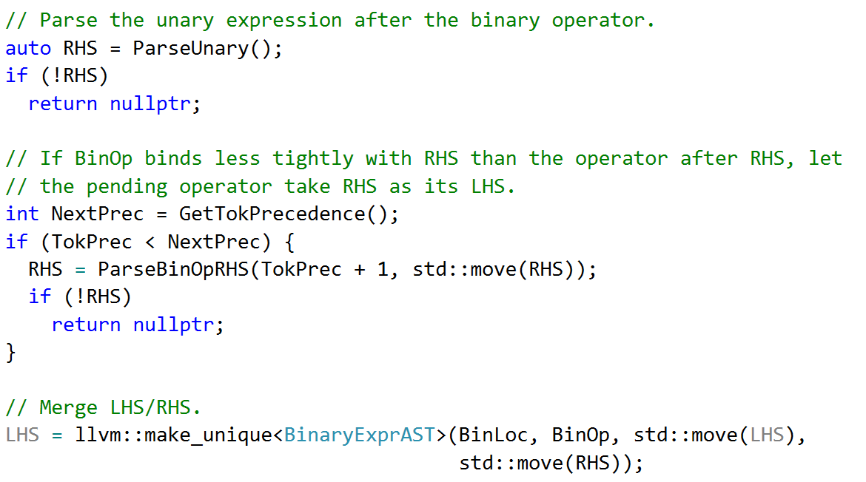
6.6 递归下降的代码生成
二元运算符

